Slide 1
STWEG-Versammlung
Resultate Impulsberatung
Herzlich willkommen!

Slide 2

“erneuerbar heizen“
CO2-frei/günstig/wertsteigrend
!

Slide 3
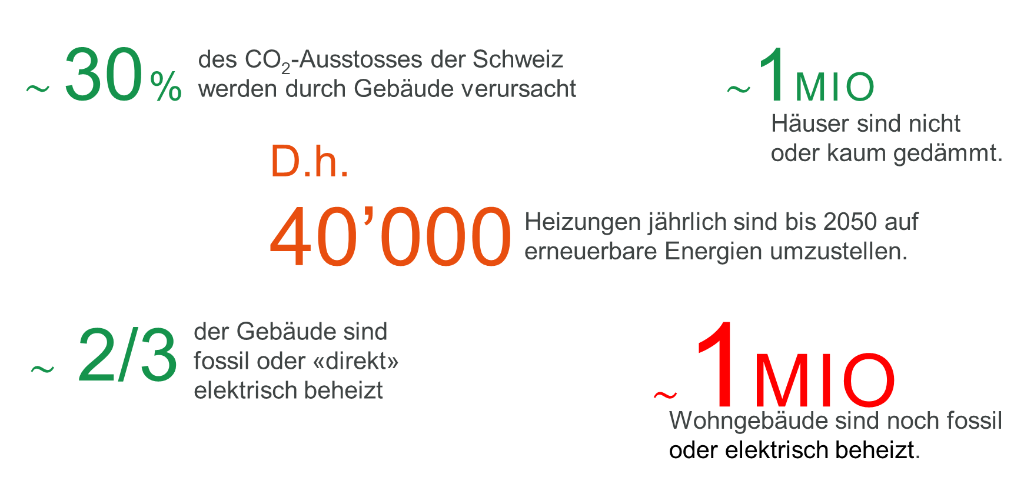
Netto-null CO₂-Zielerreichung bis 2050
Notes:
Nationale gesetzliche Rahmenbedingungen
Rund 1 Mio Wohngebäude werde noch fossil oder elektrisch beheizt.
Um Netto-Null Ziele bis 2050 zu erreichen müssen jährlich rund 40’00 Heizungen auf erneuerbare Heizsysteme umsteigen.

Slide 4





Was wollen wir mit «erneuerbar heizen»?
Technologieneutrale Information vermitteln
Vermittlung korrekter Fakten zu Kosten, Aufwand und Wirkung
Gebäudebesitzer/innen zum Umstieg auf erneuerbare Energien animieren
Schnellere Reduktion des CO₂-Ausstosses im Gebäudebereich
Optimale Lösungen dank individueller «Impulsberatung» zum Heizungsersatz

Slide 5


Viele gute Beispiele für den Heizungsersatz
Fakten, News und Geschichten zu
Impulsberatung
Einfamilienhäuser
Mehrfamilienhäuser
Stockwerkeigentümerschaften
Luft/Wasser-Wärmepumpe
Erdsondenwärmepumpe
Sonnenenergie (Solarthermie/PV)
Pelletheizung
Fernwärme
Förderung und Finanzierung
Einholen von Bewilligungen
u.v.m.
Mehr Fakten, News und Geschichten auf erneuerbarheizen.ch

Slide 6



Umsetzung und Finanzierung erleichtern
Unterstützung bei der Umsetzung
Ihre Impulsberaterin/Ihr Impulsberater unterstützt Sie bei der Wahl des Heizsystems.
Die nötigen Schritte für den Heizungsersatz werden geklärt.
Auf Wunsch begleitet Ihre Impulsberaterin/Ihr Impulsberater Sie bei der Umsetzung (nicht Teil der Impulsberatung)
Finanzierung
Impulsberatung gratis in der ganzen Schweiz
Subventionen für Heizungsersatz bei den Energiefachstellen Ihres Kantons und Gemeinden www.energiefranken.ch
Steuerabzugsberechtigung
Freuen Sie sich über günstigere Energiekosten
für Ihre Heizung in Zukunft!

Slide 7

Umsetzung und Finanzierung erleichtern
Unterstützung bei der Umsetzung
Ihre Impulsberaterin/Ihr Impulsberater unterstützt Sie bei der Wahl des Heizsystems.
Die nötigen Schritte für den Heizungsersatz werden geklärt.
Auf Wunsch Begleitet ihre Impulsberaterin/ihr Impulsberater sie bei der Umsetzung (nicht Teil der Impulsberatung)
Finanzierung
Impulsberatung gratis in der ganzen Schweiz
Subventionen für Heizungsersatz bei den Energiefachstellen Ihres Kantons und Gemeinden www.energiefranken.ch
Steuerabzugsberechtigung
Freuen Sie sich über günstigere Energiekosten
für Ihre Heizung in Zukunft!

Slide 8

Impulsberatung – was wurde gemacht?
Vorbereitung
Aufnahme
Beratung
Abschluss
Allgemeine Angaben zur Liegenschaft inkl. durchgeführten energetischen Sanierungen
Verbrauchsdaten (Öl-/Gas-/Strom-rechnungen der letzten 3 Jahre…)
Abklärungen zum Objektstandort im Vorfeld durch Impulsberater/in
Zweck, Zustand und Funktion des heutigen Systems
Situation für Alter-nativen (Gebäude, Platz, Flächen, Umgebung etc.)
STWE: Verwaltung oder andere Ent-scheider/innen, Vorliebe für erneuer-bare Variante und Entscheidungs-prozess einschätzen
Mögliche erneuer-bare Alternativen
Vergleich mit konventionellem System
Künftige Energie- und Leistungszahlen, CO₂-Emissionen
Kosten: Investition, Fördergelder und Betrieb
Finanzielle und ökologische Effekte
Beratungsbericht zum Einholen von Variantenvergleichen oder Offerten
Präsentation und Diskussion der Resultate
Beratung der Verwaltung oder an STWE-Versammlung 1–2 h
Situationserfassung vor Ort 2–3 h

Slide 9


Slide 10







Welche Heizsysteme gibt es?
Altes Heizsystem
Fossile Heizungen
Öl oder Gas
Elektrodirektheizungen
Rechtzeitig
Ersatz planen!
Mit der Impulsberatung
von «erneuerbar heizen»
Fernwärme
Wärmepumpe
Erdwärmesonde
Grundwasser
Erneuerbares
Heizsystem
Stromversorgung mit
Photovoltaik
Holzfeuerungen
• Pellet
• Stückholz
• Holzschnitzel
Wärmepumpe
Luft/Wasser
Heizungsunterstützung mit
Solarwärme

Slide 11

Rechnen Sie richtig – die GesamtKosten
Der erste Blick trügt oft: Die Investitionskosten für klimafreundliche Heizsysteme sind teilweise zwar höher als der 1:1 Ersatz einer Öl- oder Gasheizung. Der Umstieg auf erneuerbare Energien rechnet sich jedoch für Hauseigentümer/innen ganz direkt:
Wegfall der CO₂-Abgabe bei der Verwendung erneuerbarer Energien,
reduzierte Energie- und Betriebskosten,
Förderbeiträge und Steuerabzüge,
grössere Unabhängigkeit gegenüber Energiepreisschwankungen durch die Verwendung einheimischer erneuerbarer Energien,
Erhalt oder Erhöhung des Gebäudewertes.
Aussagekräftig ist nur eine Gesamtbetrachtung der Kosten für Anschaffung, Energie, Betrieb und Wartung einer Heizung über den Lebenszyklus von 20 Jahren!

Slide 12
Kostenfaktoren
Schematische Darstellung der Gesamtkosten über den Lebenszyklus einer Heizung
Energiekosten
für Heizöl, Gas, Strom etc.; entscheidend für die Gesamtkosten, Anteil wird jedoch häufig unterschätzt.
Investitionskosten
einmaliger Betrag für die Anschaffung des Heizsystems inkl. Montagekosten; werden anteilsmässig häufig überschätzt.
Betriebs- und Unterhaltskosten
für Reparaturen, Wartung, Kaminprüfung und -reinigung; kleinster Anteil an den Gesamtkosten, sind aber nicht zu unterschätzen.

Slide 13
Finanzierung Heizungsersatz STWE
Erneuerungsfonds der Stockwerkeigentümerschaft (STWE)
Gemeinschaft nimmt ein Darlehen auf
Jeder Eigentümer finanziert direkt bzw. nimmt eine Hypothek auf
Anlage-Contracting (Investition durch Contractor, Abzahlung über Wärmepreis)
Investitionen in Unterhalt und Energiespar-Massnahmen (z.B. Ersatz Wärmeerzeugung) können von den Steuern abgezogen werden. Einzahlungen in Erneuerungsfonds sind ebenfalls abzugsberechtigt, Ausgaben aus dem Erneuerungsfond jedoch nicht.
Professionelle Verwalter sorgen dafür, dass die Liegenschaft zukunftstauglich bleibt und deren Wert erhalten bleibt.

Slide 14

Fazit
Erneuerbar heizen ist wirtschaftlich und ökologisch vorteilhafter als fossile Heizsysteme und Elektrodirektheizungen –
und das vom ersten Tag an!

Slide 15
Die 7 Schritte beim Heizungsersatz
1 Planen Sie voraus!
Wenn Ihre bestehende Heizung 10-jährig oder älter ist, sollten Sie jetzt über einen Ersatz nachdenken.
2 Impulsberater/in beiziehen
Lassen Sie sich von Ihrer Impulsberaterin oder Ihrem Impulsberater aufzeigen, welche erneuerbaren Heizsysteme bei Ihrem Gebäude in Frage kommen und was diese kosten.
3 Rechnen Sie richtig!
Berücksichtigen Sie nicht nur die einmaligen Investitionskosten, sondern auch die voraussichtlichen Betriebskosten über die ganze Lebensdauer von durchschnittlich 20 Jahren und die Förderbeiträge. Berücksichtigen Sie zusätzlich auch mögliche Steuerabzüge.

Slide 16
Die 7 Schritte beim Heizungsersatz
4 Offerten einholen und vergleichen
Holen Sie für dieses Heizsystem zwei bis drei Offerten von verschiedenen Heizungsinstallateuren ein.
5 Behörden informieren
Beim Ersatz Ihrer Heizung ist in vielen Fällen (je nach Technologie und Standort) eine Baubewilligung Ihrer Gemeinde notwendig.
6 Fördergelder beantragen
Beantragen Sie Förderbeiträge jetzt – also noch vor Baubeginn – und lassen Sie diese bestätigen!

Slide 17
Die 7 Schritte beim Heizungsersatz
7 Heizung ersetzen
Nach dem Ausarbeiten der Werkverträge mit den Handwerkern kann der Umbau losgehen.
In der Regel sind die Arbeiten je nach Umfang innerhalb weniger Wochen abgeschlossen. Während dem Umbau kann eine Hilfsheizung Wärme und Warmwasser liefern.
Nach dem Umbau können Sie beim Kanton die Auszahlung der Förderbeiträge beantragen.
Erklärvideo und weitere Informationen auf
erneuerbarheizen.ch

Slide 18


